Slide 1

Ρομποτική Πλατφόρμα
facebook.com/schoolspace.chania
http://www.schoolspace.gr

Slide 2
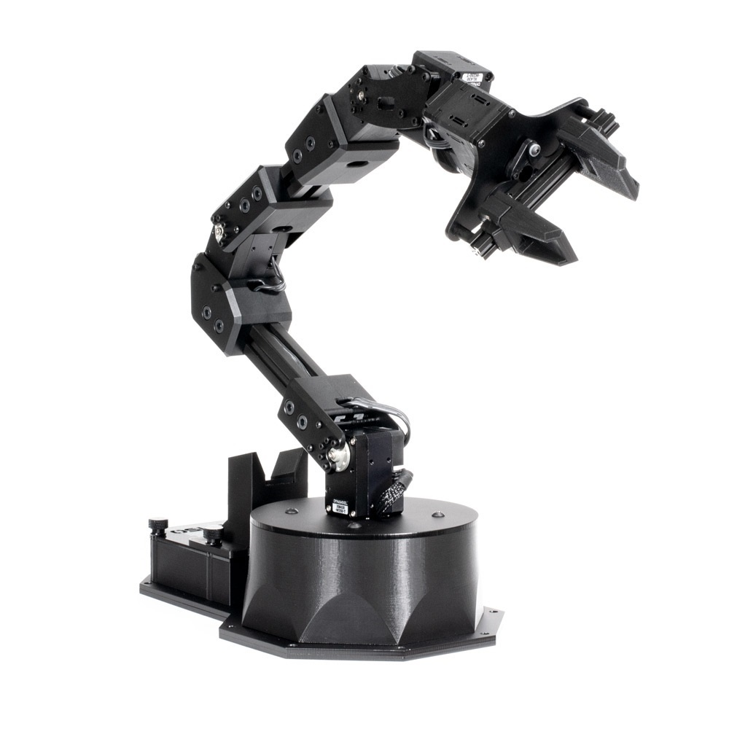
Ρομποτικός βραχίονας
Βαθμοί Ελευθερίας

Slide 3
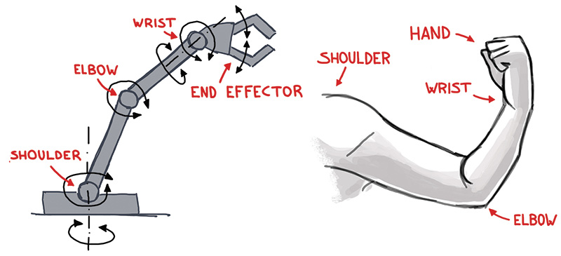
Βαθμοί Ελευθερίας
Το πλήθος των διαφορετικών κινήσεων που μπορούν να εκτελεστούν

Slide 4
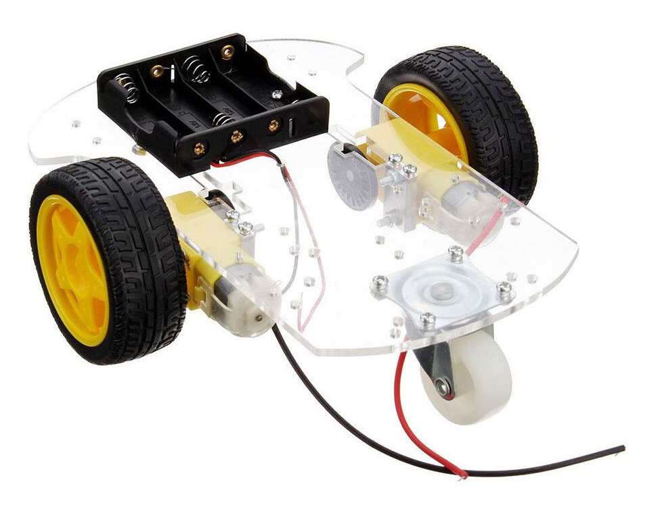
Robot Buggy

Slide 5
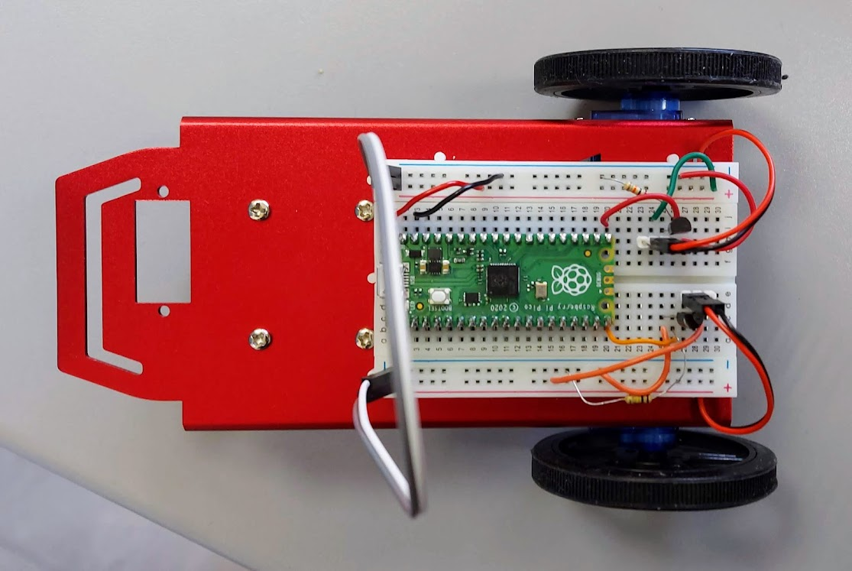
Robot Buggy

Slide 6
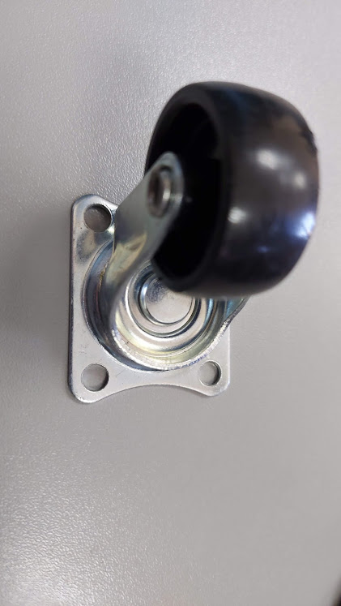
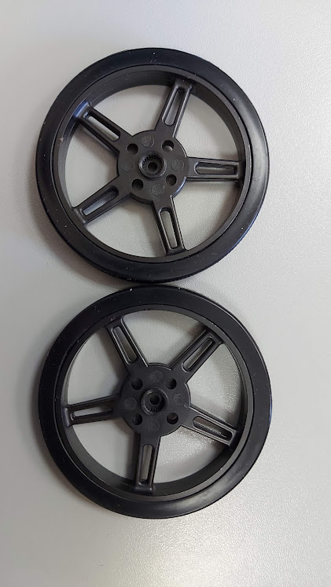
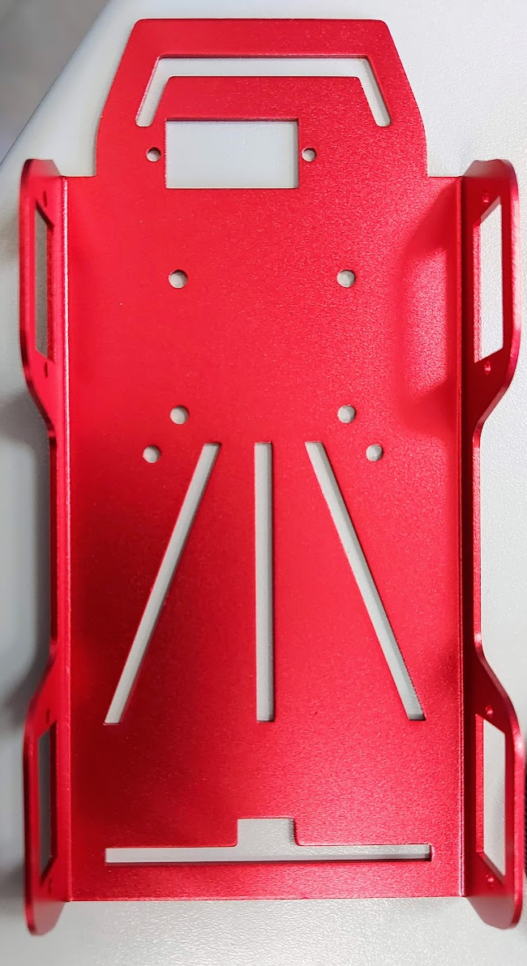
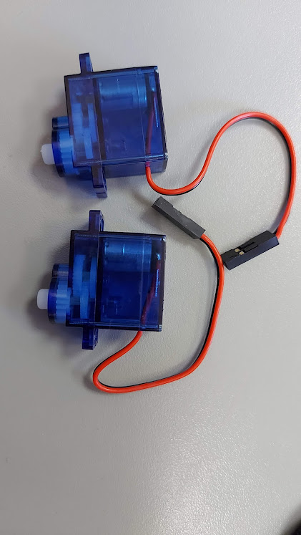
Τα εξαρτήματα

Slide 7
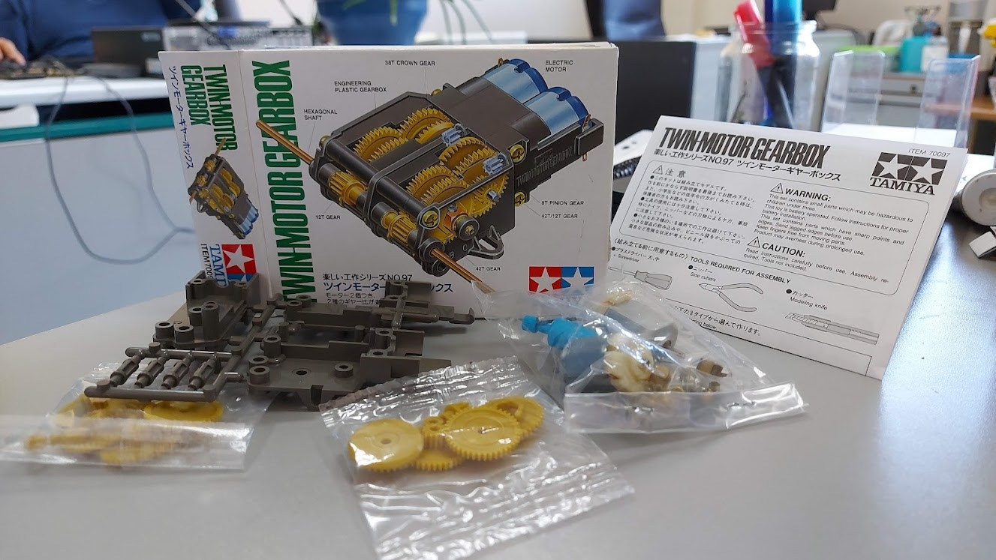
Κιβώτιο Ταχυτήτων
Για να εκτελέσουμε στροφή, πρέπει να αλλάξουμε την ταχύτητα των δύο κινητήρων

Slide 8
Βασικές Λειτουργίες
Ευθεία πορεία προς τα εμπρός
Ευθεία πορεία προς τα πίσω
Αριστερή – δεξιά στροφή
Αριστερή – δεξιά στροφή (προς τα πίσω)
Όλα τα παραπάνω μπορούμε να τα πραγματοποιήσουμε με κατάλληλη ενεργοποίηση των κινητήρων

Slide 9
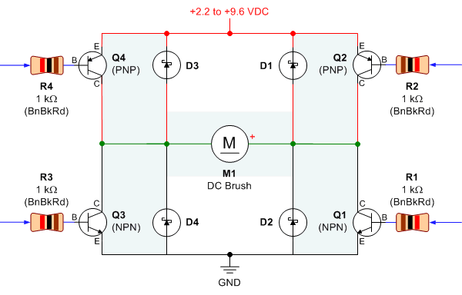
Αναστροφή κίνησης (H-Bridge)

Slide 10
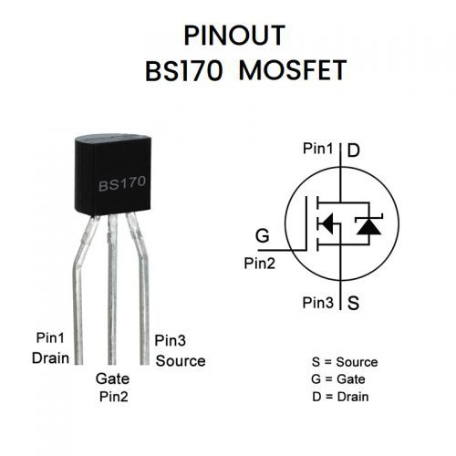
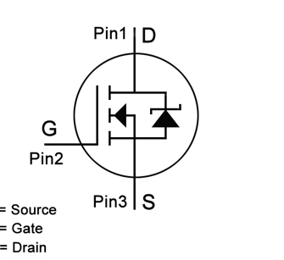
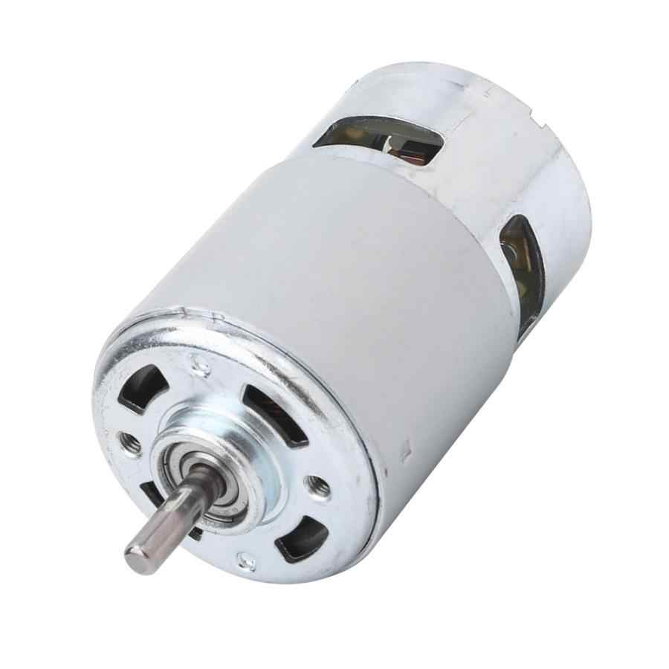


Απλή Κίνηση με MOSFET (BS-170)
+5V
Pico
Χωρίς γέφυρα δε μπορούμε να κάνουμε αναστροφή κίνησης, αλλά αρκεί για το πρώτο μας πείραμα

